Slide 1
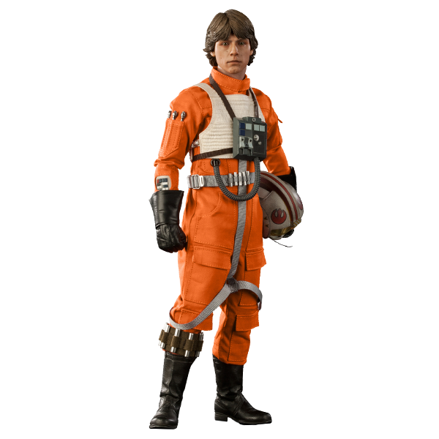
27.04.2024
Mache ein Selfie mit einem StarWars-Charakter!
Wann? 10:30 – 13:30 Uhr
Wo? Kinder- und Jugendbücherei
Verkleidung erlaubt – aber kein Muss
WWW.NEUMUENSTER.DE/STABUE

